Slide 1

ІНТЕЛЕКТУАЛЬНИЙ КОНКУРС
«КНИГИ – КЛЮЧ ДО ЗНАНЬ»
Підготувала учитель
української мови та літератури
Охтирської ЗОШ І-ІІІ ступенів №8 Захарченко М.С.

Slide 2

Книги – морська глибина.
Хто в них пірне аж до дна,
Той, хоч і труду мав досить,
Дивнії перли виносять.
Іван Франко

Slide 3

Конкурс №1. Розминка
Запитання для І команди
Що було першими сторінками книги?
У якій країні збереглася одна з найдавніших і найбільших книг у світі, «сторінки» такої кам’яної «книги» сягають у ширину 40метрів.
Назвати матеріали, з яких виготовляли книги.(Не менше п’яти).
Скільки років книгам, знайденим у древній Месопотамії (Межиріччя)?
Назвіть найбільшу бібліотеку стародавнього світу.
Що таке папірус?
З чого виробляли пергамент?
Де винайшли пергамент?
Що в перекладі з грецької означає слово «Біблія»?
Систематизований перелік книг, складений для полегшення їх розшуку?

Slide 4
Відповіді до запитань конкурсу №1.
Для І команди
Що було першими сторінками книги? (Скелі, кам’яні брили)
У якій країні збереглася одна з найдавніших і найбільших книг у світі, «сторінки» такої кам’яної «книги» сягають у ширину 40метрів. (У Єгипті, в колишній столиці - Фівах)
Назвати матеріали, з яких виготовляли книги.(Не менше п’яти). (Глина, листя та кора дерев, шкіра тварин, бамбук. Папірус, шовк)
Скільки років книгам, знайденим у древній Месопотамії (Межиріччя)? (Більше п’яти тисяч років)
Назвіть найбільшу бібліотеку стародавнього світу. (Александрійська в Єгипті)
Що таке папірус? (Рослина, яка колись росла по берегах Нілу в древньому Єгипті)
З чого виробляли пергамент? (Зі шкір телят і ягнят)
Де винайшли пергамент? (У Пергамському царстві)
Що в перекладі з грецької означає слово «Біблія»? (Книга)
Систематизований перелік книг, складений для полегшення їх розшуку? (Каталог)

Slide 5

Конкурс №1. «Розминка»
Запитання для ІІ команди
Назвіть відому пергаментну книгу, створену в Київській Русі, що збереглася й до наших днів.
З чого виготовляли в Київській Русі берест – матеріал для писання?
Де була створена перша на Русі бібліотека?
Хто заснував першу відому бібліотеку в Київській Русі?
Який народ винайшов сучасний папір для книжок?
Коли винайшли сучасний папір для книжок?
У якому столітті навчилися виготовляти сучасний папір для книжок в Європі?
У якому році було надруковано на Русі першу книгу?
Хто надрукував першу книгу в Київській Русі?
Як називалася перша надрукована Федоровим і Мстиславцем книга?

Slide 6
Відповіді до запитань конкурсу №1
Для ІІ команди
Назвіть відому пергаментну книгу, створену в Київській Русі, що збереглася й до наших днів. («Остромирове Євангеліє»)
З чого виготовляли в Київській Русі берест – матеріал для писання? (Із тонкого листу березової кори)
Де була створена перша на Русі бібліотека? (Софійський собор, Київ, 1037р.)
Хто заснував першу відому бібліотеку в Київській Русі? (Ярослав Мудрий)
Який народ винайшов сучасний папір для книжок? (Китайці)
Коли винайшли сучасний папір для книжок? (105 року до нашої ери)
У якому столітті навчилися виготовляти сучасний папір для книжок в Європі? (У ХІІІст.н.е.)
У якому році було надруковано на Русі першу книгу? (1654)
Хто надрукував першу книгу в Київській Русі? (Іван Федоров та Петро Мстиславець)
Як називалася перша надрукована Федоровим і Мстиславцем книга? («Апостол»)

Slide 7

Конкурс №2. «Заморочки з діжки»
Відгадати загадки
Кожен скільки хоче бере, а все залишається.
2. По білому полю комашки гуляли,
Про цікаві речі нам з тобою розказали.
3. Біле поле, чорне насіння,
Хто його сіє, той усе розуміє.
            4. Завжди можу стати в пригоді,
            Моїх вам порад не злічить.
            І кажуть про мене в народі :
            «Мовчить, а сто дурнів навчить».

Slide 8
Конкурс №2. «Заморочки з діжки»
Кожен скільки хоче бере, а все залишається. (Книга)
2. По білому полю комашки гуляли,
Про цікаві речі нам з тобою розказали. (Букви)
3. Біле поле, чорне насіння,
Хто його сіє, той усе розуміє. (Книга, письменник)
            4. Завжди можу стати в пригоді,
            Моїх вам порад не злічить.
            І кажуть про мене в народі :
            «Мовчить, а сто дурнів навчить». (Книга)

Slide 9

Конкурс №3. «Чий вислів?»
Визначити, кому належать слова:
1. «Автор пише лише одну частину книги, іншу пише читач».
а) М.Пирогов; б) О.Холмс; в) Д.Конрад.
2. «Під час читання я зупиняюсь на кожній прекрасній думці, як зупиняюсь перед кожною істиною».
а) Р. Емерсон; б) А.Франс; в) Ф. Вольтер.

Slide 10
Відповіді до завдань конкурсу №3.
Визначити, кому належать слова:
1. «Автор пише лише одну частину книги, іншу пише читач».
а) М.Пирогов; б) О.Холмс; в) Д.Конрад.
2. «Під час читання я зупиняюсь на кожній прекрасній думці, як зупиняюсь перед кожною істиною».
а) Р. Емерсон; б) А.Франс; в) Ф. Вольтер.

Slide 11

Конкурс №4. «Закінчити прислів‘я»
Книга вчить … .
Книга – ключ … .
Одна книга тисячу … .
Багато читаєш – … .
Книга – міст у … .
З ручаїв – ріки, … .
Золото добувають із землі, … .
Книгу читають не очима, а … .
Книга корисна, … .
Дім без книги – … .
Не на користь книгу читати, … .
Книга – твій друг, без неї, ….

Slide 12
Відповіді до завдань конкурсу №4.
Книга вчить … ( як на світі жить).
Книга – ключ … (до знань).
Одна книга тисячу … (людей навчає).
Багато читаєш – … (багато знаєш).
Книга – міст у … (світ знань).
З ручаїв – ріки, … (з книг – знання).
Золото добувають із землі, … (а знання - з книги).
Книгу читають не очима, а … (розумом).
Книга корисна, … (коли її читають).
Дім без книги – … (день без сонця).
Не на користь книгу читати, … (коли вершки хапати).
Книга – твій друг, без неї, … (як без рук).

Slide 13

Конкурс №5. «Графіті»
Передати малюнком улюблену книгу.

Slide 14

Конкурс №6. «Пантоміма»
Показати пантомімою назви відомих казок.
Слова для І команди:
«Колобок», «Попелюшка», «Кривенька качечка», «Колосок», «Золотий ключик».
Слова для ІІ команди:
«Рукавичка», «Коза-дереза»,
«Лисиця та Журавель», «Котигорошко»,
«Ріпка».

Slide 15

Конкурс №7. «Склади прислів'я»
Скласти прислів’я із поданих слів.
Слова для І команди:
Книга, людини, для, це, скарб.
До, мудрості, азбука, дорога.
Закінчується, з, дружба, книгою, гарним.
Вчить, як, книга, жити, світі, на.
Подружишся, наберешся, з, розуму, книгою.
Слова для ІІ команди:
Читати, знати, усе, книги.
Навчає, книга, тисячі, одна, людей.
Читають, не, книгу, розумом, а, очима.
Яскравіша, за, книга, хороша, зірку.
Книга, краща, одна, мудра, багатства, найбільшого, від.

Slide 16
Відповіді до завдань конкурсу №7
Ключ
Книга – це скарб для людини.
Азбука до мудрості дорога.
Дружба з книгою гарним закінчується.
Книга вчить, як на світі жить.
З книгою подружишся – розуму наберешся.
Книги читати – усе знати.
Одна книга тисячі людей навчає.
Книгу читають не розумом, а очима.
Хороша книга яскравіша за зірку.
Одна мудра книга краща від найбільшого багатства.

Slide 17

Конкурс №8. «Помудруй»
Скласти пам’ятку про
користування книгою.

Slide 18
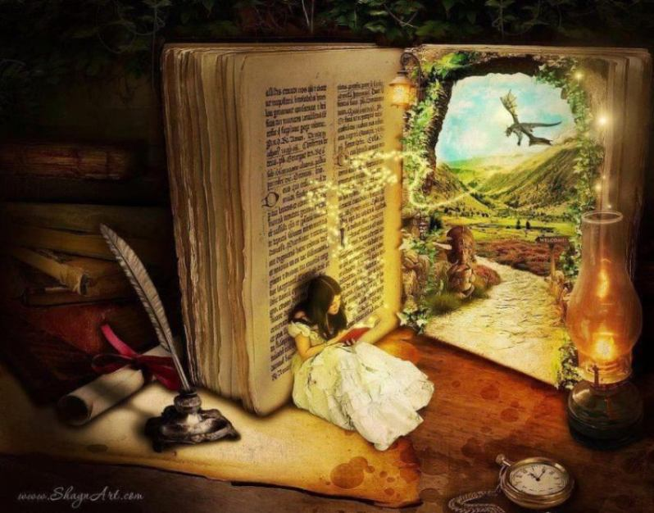
Любімо ж книгу, читаймо вдумливо, шануймо тих , хто пише нам твори!

